Slide 1

Tratamento de Exceção
Instrutor: Henrique Delegrego

Slide 2
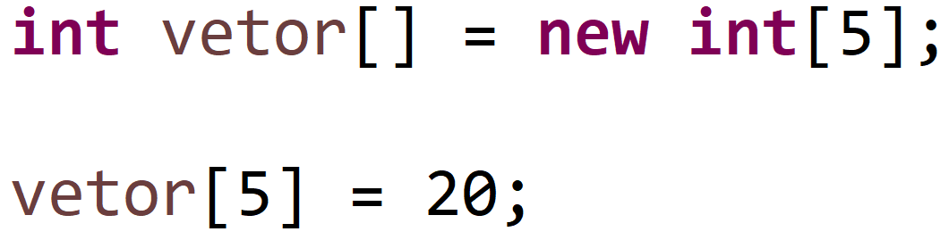
Tratamento de Exceção
Exceção != Erro

Slide 3
Tratamento de Exceção
Nomenclaturas do Java:
Uma exceção é lançada
Podemos fazer um catch nela para que o programa não pare

Slide 4
Tratamento de Exceção
Como tratar exceções:
Bloco de try catch
throw

Slide 5
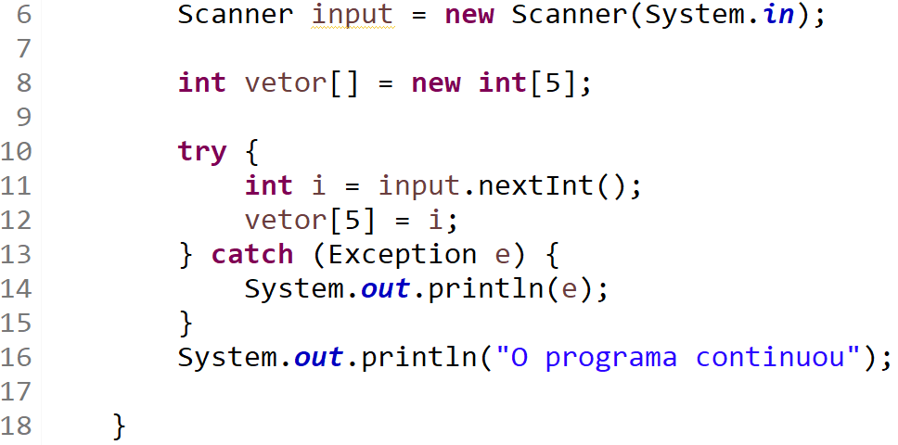
Bloco try catch
Tratamento de Exceção

Slide 6
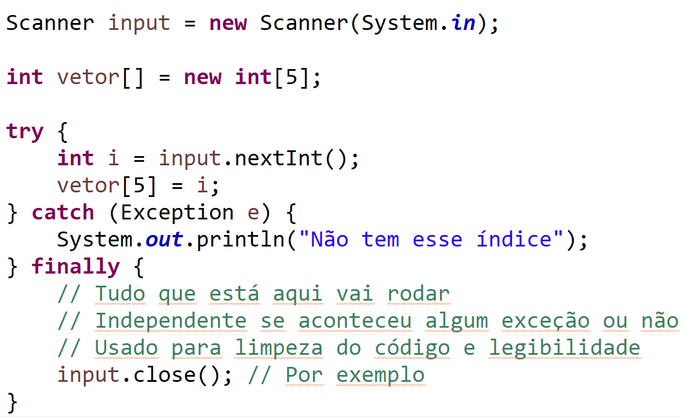
Bloco try catch
Tratamento de Exceção

Slide 7
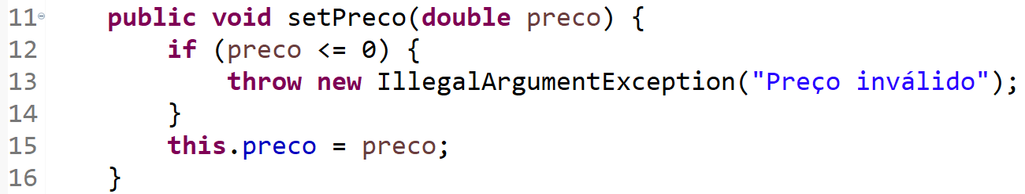
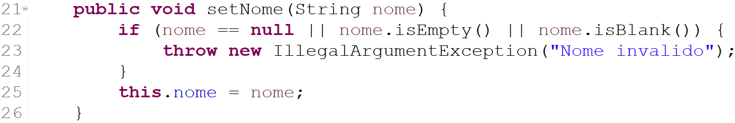
Tratamento de Exceção
Lançamento de exceção

Slide 8
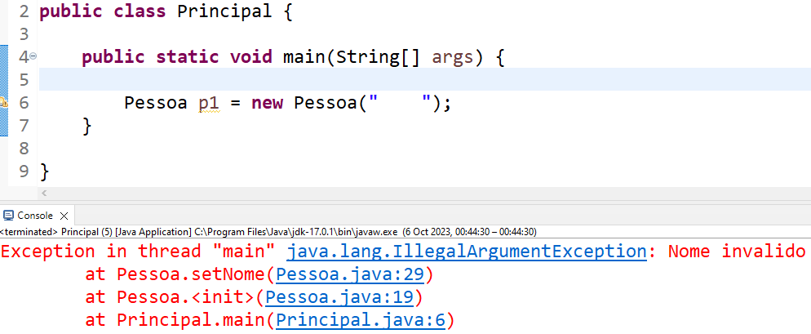
Tratamento de Exceção
Lançamento de exceção

